Slide 1

Agua y Permisos Sectoriales en Minería
Desafíos estratégicos y oportunidades para el desarrollo de proyectos
PerProMin 2026

Slide 2
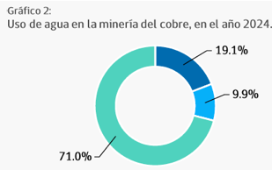

PerPromin 2026
Agua y Permisos Sectoriales en Minería
El agua: de insumo productivo a activo estratégico
4 dimensiones críticas
La gestión hídrica pasó de ser un tema técnico-operacional a un factor crítico para la viabilidad de los proyectos mineros
El agua ya no se analiza únicamente desde la perspectiva del abastecimiento. Su disponibilidad condiciona el diseño del proyecto, la obtención de permisos sectoriales, la evaluación ambiental y, en definitiva, la continuidad operacional. Por ello, la estrategia hídrica debe definirse desde las primeras etapas del proyecto y desarrollarse de manera coordinada con la estrategia regulatoria
Continuidad operacional
Disponibilidad suficiente y segura para sostener la producción.
Gestión de riesgos
Riesgos regulatorios, climáticos, comunitarios y reputacionales.
ANTES
HOY
Insumo del
proceso minero
Activo estratégico
del proyecto
Sostenibilidad
Eficiencia, recirculación y menor presión sobre cuencas.
Fuente: Informe Cochilco (2024).
Licencia social
Relación con comunidades, usuarios de agua y autoridades.
En minería, el agua dejó de ser solo una condición de operación:
hoy es una condición de viabilidad

Slide 3
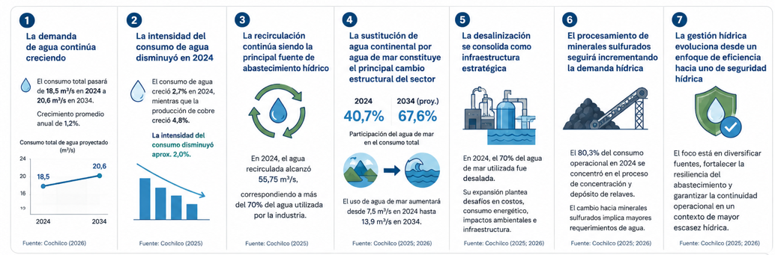
PerPromin 2026
Agua y Permisos Sectoriales en Minería
El agua: de insumo productivo a activo estratégico
Tendencias de la gestión hídrica en la minería del cobre (Cochilco, 2025; 2026)
De acuerdo con los estudios de la Comisión Chilena del Cobre (Cochilco), la gestión hídrica en la minería del cobre presenta las siguientes tendencias:
Gestión
estratégica
del agua
Comisión Chilena del Cobre. (2025). Consumo de agua en la minería del cobre: Actualización al año 2024 (DEEP N.° 16/2025).
Comisión Chilena del Cobre. (2026). Proyección de la demanda de agua en la minería del cobre en Chile: Período 2025–2034 (DEEP N.° 02/2026).
La minería del cobre avanza hacia una matriz hídrica más resiliente, basada en recirculación, desalinización y sustitución progresiva de agua continental, manteniendo mejoras graduales en eficiencia hídrica pese al crecimiento proyectado de la producción.

Slide 4
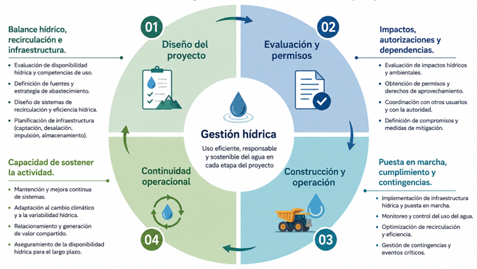
PerPromin 2026
Agua y Permisos Sectoriales en Minería
El agua: de insumo productivo a activo estratégico
¿Por qué el agua es estratégica?
La estrategia hídrica debe responder simultáneamente a necesidades operacionales, ambientales, sociales y regulatorias
Dependencia operacional
Cambio Climático
Producción · Relaves · Transporte · Control de polvo · Cierre
Menor disponibilidad · Mayor incertidumbre · Mayor variabilidad
Competencia por el recurso
Mayores exigencias
Gestión
estratégica
del agua
Consumo humano · Agricultura · Ecosistemas · Industria
Eficiencia · Transparencia · Trazabilidad · Sostenibilidad
La gestión hídrica ya no se limita a obtener un derecho de aprovechamiento. Afecta el diseño de ingeniería, la evaluación ambiental, la estrategia de permisos, la construcción, la operación e incluso el cierre. Por eso debe abordarse como un componente central de la gestión de riesgos del proyecto

Slide 5
PerPromin 2026
Agua y Permisos Sectoriales en Minería
De la gestión del agua a la regulación
De la reforma del Código de Aguas a la LMAS
En los últimos 5 años ha existido un incremento de las exigencias regulatorias en materia hídrica, orientadas a promover un uso eficiente y sostenible del recurso, fortalecer la protección de los ecosistemas y compatibilizar los distintos usos del agua.
2018: fortalecimiento de las facultades de fiscalización y del régimen sancionatorio de la Dirección General de Aguas, con mayores atribuciones para inspeccionar, exigir medidas de cumplimiento y sancionar infracciones relacionadas con el uso y las obras hidráulicas.
2022: publicación de la Ley Nº 21.435 que reforma el Código de Aguas, modifica el esquema regulatorio vigente para priorizar el consumo humano, el saneamiento y la preservación ecosistémica; incorporar la temporalidad de los nuevos derechos de aprovechamiento y reforzar la gestión sustentable del recurso.
2023-2024: Nuevo Manual de Normas y Procedimientos para la Conservación y Protección de Recursos Hídricos de la DGA (Resolución Exenta Nº 1.752, rectificada por Resolución Exenta Nº 4.000), que actualiza y uniforma los criterios técnicos aplicables a la evaluación ambiental y a los permisos de competencia de la DGA. Fortalece el análisis hidrogeológico y la evaluación de impactos sobre recursos hídricos; y desarrolla criterios técnicos para evaluar la afectación de recursos hídricos y ecosistemas asociados.
2023: Informe CNEP: diagnostica plazos excesivos, escasa coordinación interinstitucional y duplicidad de trámites como las principales brechas del sistema de permisos sectoriales.
2025: publicación de la Ley Marco de Autorizaciones Sectoriales (Ley Nº21.770), que moderniza el procedimiento de tramitación de autorizaciones sectoriales, incluye la digitalización de procedimientos, mayor coordinación institucional.
2026: publicación de la Ley Nº21.823 Sobre el Uso de Agua de Mar para Desalinización (vigencia diferida 13.Nov.2017)
agua continental ↓ agua de mar ↑

Slide 6
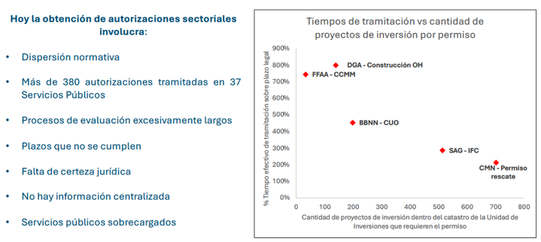
PerPromin 2026
Agua y Permisos Sectoriales en Minería
Ley Marco de Autorizaciones Sectoriales
En respuesta a las brechas identificadas en el sistema de permisos sectoriales, caracterizadas por plazos excesivos de tramitación, escasa coordinación institucional y duplicidad de procedimientos, la Ley Marco de Autorizaciones Sectoriales (Ley Nº 21.770) establece un marco común para la tramitación de autorizaciones, incorporando normas mínimas de procedimiento, la digitalización a través de la plataforma SUPER, técnicas habilitantes alternativas, mecanismos de colaboración con entidades técnicas y una nueva institucionalidad orientada a fortalecer la coordinación, eficiencia y predictibilidad del sistema, sin modificar los estándares sustantivos de protección ambiental y sectorial.
Diagnóstico

Slide 7
PerPromin 2026
Agua y Permisos Sectoriales en Minería
Panorama de Ley Marco de Autorizaciones Sectoriales
Pilares de la ley
Sistema para la Regulación y Evaluación sectorial
Art. 2°
Conjunto de políticas, instituciones, normas y principios para la correcta tramitación de autorizaciones
Autorizaciones y otras técnicas habilitantes alternativas
Art. 7° y ss
Organización de autorizaciones en tipologías
THA: Aviso o declaración jurada
Procedimiento aplicable a las autorizaciones sectoriales
Art. 13° y ss
Se regulan reglas mínimas a las que se sujetarán todos los procedimientos administrativos seguidos para el otorgamiento de autorizaciones sectoriales
Oficina de Autorizaciones Sectoriales e inversión
Art. 40° y ss
Vela por el correcto funcionamiento del sistema, además de administrar y operar la ventanilla única
Modernización continua de las autorizaciones sectoriales
Art. 58° y ss
Análisis de autorizaciones para su optimización o remplazo por THA , junto con la revisión permanente de la ley y su desempeño
La LMAS modifica el artículo 294 del Código de Aguas para excluir del permiso de OOMM DGA las siguientes obras:
Depósito de relaves, relaveductos, concentraductos y mineroductos, materias que continúan bajo la competencia de SERNAGEOMIN.

Slide 8
PerPromin 2026
Agua y Permisos Sectoriales en Minería
Sistema para la Regulación y Evaluación Sectorial
Oficina de Autorizaciones Sectoriales e Inversión
Comité de Autorizaciones Sectoriales e Inversión
Ministerios, subsecretarías, los servicios públicos, OAE y entidades de derecho público competentes
Sistema Regulación
y
Evaluación Sectorial
El Sistema se sustenta en la coordinación y cooperación de sus integrantes, quienes desarrollarán acciones para materializar el objeto de Ley
Su rol es de carácter procedimental y sistémico, no decisorio, de manera que no puede asumir las competencias sustantivas que el ordenamiento reserva a los órganos especializados
Encargada de velar por el correcto cumplimiento y funcionamiento de la LMAS y las normas que rigen los procedimientos sectoriales
Sus funciones puedes clasificarse en 6 grandes categorías:
  Coordinación y facilitación entre órganos sectoriales y personas solicitantes
  Supervisión y control procedimental
  Asistencia y apoyo técnico
  Gestión y administración de sistemas de información y registro
  Proposición y colaboración normativa y estratégica
  Evaluación y mejora de la gestión pública

Slide 9
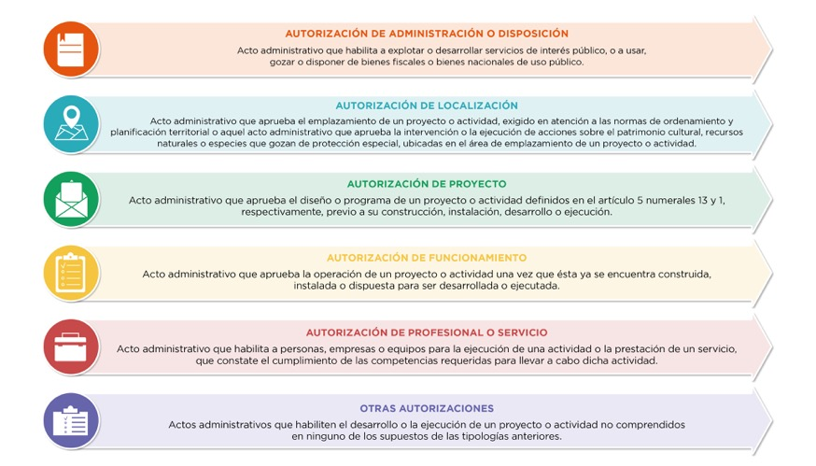
PerPromin 2026
Agua y Permisos Sectoriales en Minería
Clasificación de Permisos
Tipología | Plazo máximo | Silencio administrativo
Autorizaciones de administración o disposición | 120 días | Negativo
Localización | 50 días | Negativo
Profesional o servicio | 60 días | Negativo
Proyecto | 50 días | Positivo
Funcionamiento | 25 días | Positivo
Otras | 60 días | Positivo
Artículo 24.-
‘’Transcurrido el plazo legal para resolver acerca de una solicitud de autorización sin que el órgano sectorial se pronuncie sobre ella, la persona interesada estará legitimada para hacer valer el silencio administrativo’’

Slide 10
PerPromin 2026
Agua y Permisos Sectoriales en Minería
Técnicas Habilitantes Alternativas (THA)
Técnicas Habilitantes Alternativas (THA) – Párrafo 2
Instrumentos que habilitan el desarrollo de un proyecto o la ejecución de una actividad regulada sin exigir la dictación de un acto administrativo favorable previo.
Su implementación reemplaza el control ex ante por un control ex post centrado en la fiscalización
Aviso
Acto mediante el cual la persona titular informa al órgano sectorial competente la construcción, instalación, habilitación, funcionamiento, desarrollo, suspensión, cierre o cese de un proyecto o actividad regulada, y que, por sus características, corresponde a aquellos que no requieren ser sometidos a autorización.
THA
Documento suscrito por quien es titular de un proyecto o actividad, en el que manifiesta, bajo su responsabilidad, que cumple con los requisitos y condiciones impuestos por la normativa sectorial vigente para proceder a su construcción, instalación, habilitación, funcionamiento, desarrollo, suspensión, cierre o cese, y que, por sus características, corresponde a aquellos que no requieren ser sometidos a autorización.
Declaración Jurada

Slide 11
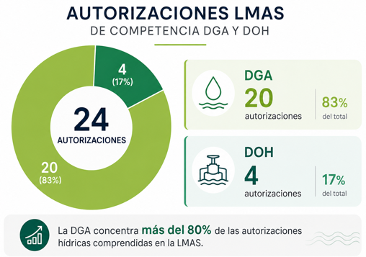
PerPromin 2026
Agua y Permisos Sectoriales en Minería
Permisos DGA - DOH
4 Técnicas Habilitantes Alternativas relativas a obras hidráulicas (Modificación a D.S. N°50/2015 del MOP): Declaraciones Juradas
Embalses Categorías A o B, construidos fuera de cauces y destinados a la evaporación y concentración de sales y minerales no metálicos, en los cuales se construyen muros o pretiles perimetrales para conformar las cubetas.
Embalses Categorías A, B o C, construidos fuera de cauces y que no contemplen la construcción de muros por sobre el nivel de terreno natural y estén conformados totalmente por excavaciones.
Acueductos que correspondan a la Categoría A, siempre que se ubiquen íntegramente en áreas rurales, y estén destinados a portear exclusivamente agua cruda o agua desalada.
Sifones o canoas que correspondan a la Categoría A, siempre que se ubiquen íntegramente en áreas rurales, crucen quebradas discontinuas sin escurrimiento permanente, y estén destinados a portear exclusivamente agua cruda o agua desalada.
Autorización de proyectos de recarga artificial de acuíferos
Cambio del punto de captación y/o restitución de derechos de aprovechamiento de aguas subterráneas
Permiso para efectuar modificaciones en cauces naturales o artificiales
Recepción de obras y autorización de operación de proyectos de modificaciones de cauces naturales o artificiales
Autorización de proyectos de construcción de ciertas obras hidráulicas establecidas en el artículo 294° del Código de Aguas
Recepción de obras y autorización de operación de proyectos de construcción de ciertas obras hidráulicas establecidas en el artículo 294° del Código de Aguas
Permisos DGA

Slide 12
PerPromin 2026
Agua y Permisos Sectoriales en Minería
Resumen Desafíos y Oportunidades
Desafíos | Oportunidades
Mayor demanda hídrica del sector: Cochilco proyecta que el consumo de agua en la minería del cobre continuará creciendo, con un incremento promedio anual cercano al 1,2% durante el período 2025–2034 | Planificación temprana de la gestión hídrica y de los permisos ambientales y sectoriales para asegurar la continuidad operacional y el desarrollo de nuevos proyectos.
Adaptación al nuevo marco regulatorio hídrico, marcado por la reforma al Código de Aguas y los nuevos criterios técnicos aplicados por la DGA en la evaluación ambiental y de permisos. | Generar información hidrogeológica temprana y de calidad, que permita diseñar una estrategia hídrica robusta, anticipar riesgos y sustentar la obtención de permisos.
Gestionar oportunamente permisos sectoriales en un contexto de creciente complejidad técnica y regulatoria. | Integrar la estrategia de permisos desde las etapas iniciales del proyecto y aprovechar las herramientas procedimentales de la LMAS para mejorar la predictibilidad y eficiencia de su tramitación.
Transición hacia una matriz hídrica con mayor participación de agua de mar | Anticiparse a la vigencia de la nueva ley sobre uso de agua de mar (2027), considerando desde etapas tempranas las nuevas obligaciones asociadas a las concesiones, incluyendo eventuales aportes para consumo humano.

Slide 13
PerPromin 2026
LMAS y Permisos DGA
Permisos DGA - DOH
 | Organismo | Autorización/Permiso
20 Permisos | DGA | Autorización de proyectos de construcción de ciertas obras hidráulicas establecidas en el artículo 294° del Código de Aguas
 | DGA | Autorización de proyectos de construcción, modificación, cambio y unificación de bocatomas
 | DGA | Autorización de proyectos de recarga artificial de acuíferos
 | DGA | Autorización para la exploración de aguas subterráneas en inmuebles de dominio público
 | DGA | Autorización para la exploración de aguas subterráneas en bienes nacionales de uso público
 | DGA | Cambios de fuente de abastecimiento de derechos de aprovechamiento de aguas
 | DGA | Cambio del punto de captación y/o restitución de derechos de aprovechamiento de aguas subterráneas
 | DGA | Concesión de cauces naturales de uso público para conducir aguas de aprovechamiento particular
 | DGA | Permiso para efectuar modificaciones en cauces naturales o artificiales
 | DGA | Permiso para realizar exploraciones en terrenos públicos o privados en zonas que alimenten vegas, pajonales y bofedales en las Regiones de Arica y Parinacota, Tarapacá, Antofagasta, Atacama y Coquimbo
 | DGA | Permiso para realizar nuevas explotaciones o mayores extracciones de aguas subterráneas que las autorizadas, en zonas de prohibición que corresponden a acuíferos que alimentan vegas y bofedales en las Regiones de Arica y Parinacota, de Tarapacá y Antofagasta
 | DGA | Recepción de obras y autorización de operación de proyectos de bocatomas
 | DGA | Recepción de obras y autorización de operación de proyectos de modificaciones de cauces naturales o artificiales
 | DGA | Recepción de obras y autorización de operación de proyectos de construcción de ciertas obras hidráulicas establecidas en el artículo 294° del Código de Aguas
 | DGA | Regularización de derechos de aprovechamiento de aguas
 | DGA | Regularización de derechos de aprovechamiento de a guas derivados del proceso de reforma agraria
 | DGA | Solicitudes de concesión de derechos de aprovechamiento de aguas
 | DGA | Traslado del ejercicio de los derechos de aprovechamiento de aguas superficiales
 | DGA | Perfeccionamiento de títulos
 | DGA | Inscripción individual de derecho de aprovechamiento a partir de inscripciones constitutivas de organizaciones de usuarios de aguas.
4 Permisos | DOH | Autorización de estudio fundado de proyectos a emplazarse en áreas de riesgo
 | DOH | Autorización de proyectos de la red primaria de evacuación de aguas lluvias
 | DOH | Licencia de servicio sanitario rural
 | DOH | Recepción de obras de descarga en la red primaria de aguas lluvias

Slide 14
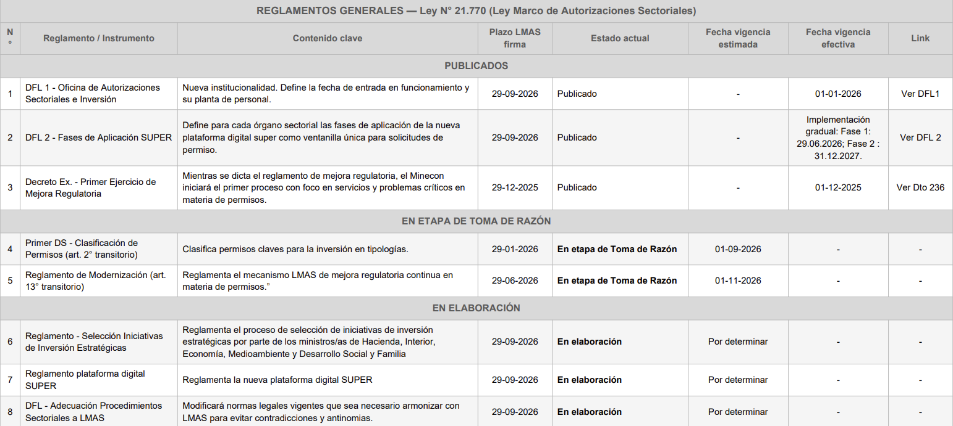
PerPromin 2026
LMAS y Permisos DGA
Estado de implementación – Reglamentos generales
Fuente: Seguimiento implementación reglamentaria general LMAS junio 2026 – Oficina Grandes Proyectos

Slide 15
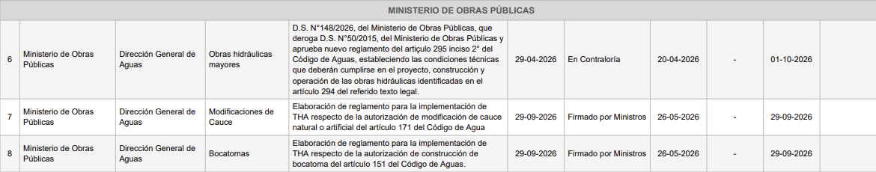
PerPromin 2026
LMAS y Permisos DGA
Estado de implementación – Reglamentos generales
Fuente: Seguimiento implementación reglamentaria sectorial LMAS junio 2026 – Oficina Grandes Proyectos

Slide 16
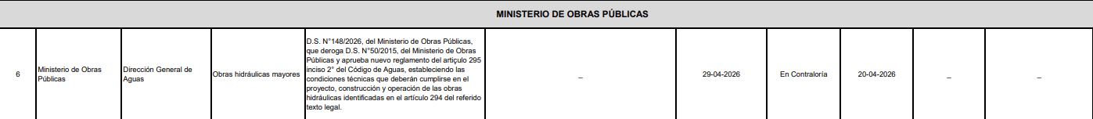
PerPromin 2026
LMAS y Permisos DGA
Implementación de THA
Fuente: Reporte Implementación de Técnicas Habilitantes Alternativas (Ley N° 21.770) Julio 2026 – Oficina Grandes Proyectos

Slide 17
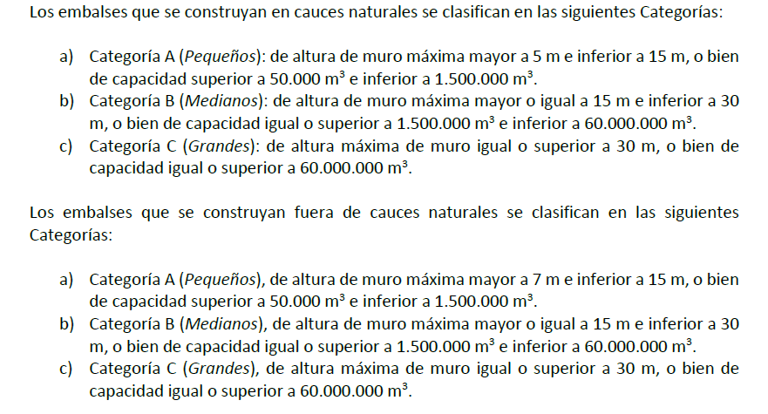
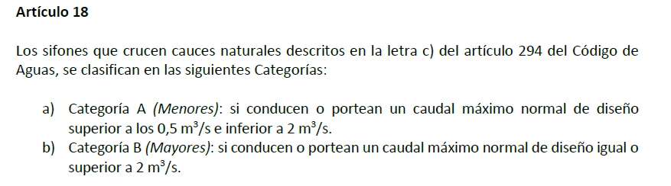
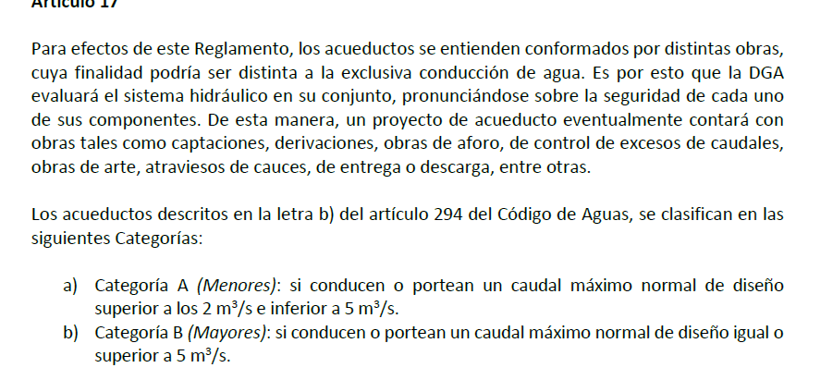
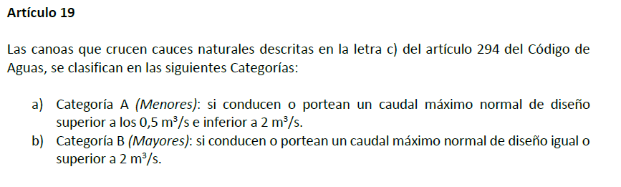
PerPromin 2026
LMAS y Permisos DGA
Permisos DGA - DOH

Slide 18
Agua y Permisos Sectoriales en Minería
Desafíos estratégicos y oportunidades para el desarrollo de proyectos
PerProMin 2026
Gracias
Paulina Riquelme P.
Abogada PUC, E&E LLM Tulane
Socia
EELAW Medio ambiente y Energía

